Slide 1
Портфельне і пряме інвестування
Ступар Дар’я 11-2

Slide 2
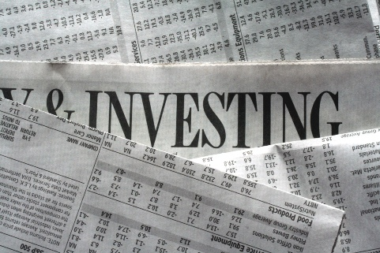
Інвестиція – це спосіб розміщення ,використання фінансових та інших економічних активів продуктивним шляхом, який забезпечує збереження або примноження вартості активів і додатковий чистий дохід (прибуток).

Slide 3
Мотиви інвестицій формуються під впливом сукупності факторів, перш за все :
Портфельні іноземні інвестицій
Прямі іноземні інвестиції (ППІ)
Довготривалий інтерес

Slide 4
До складу прямих інвестицій входять:
Вкладання компаніями власного капіталу за кордон
Реінвестування прибутку
Внутрішньокорпораційний рух капіталу у формі кредитів та позик

Slide 5
За деякими підрахунками, середні щомісячні обсяги нелегального відпливу капіталу з України становлять 300 млн. дол.

Slide 6
У другій половині 90-х років від 213 до 415 світового обсягу прямих іноземних інвестицій припадають на провідні індустріальні держави:
2-5% на постсоціалістичні країни
25-30% - на країни, що розвиваються

Slide 7
Найбільші країни-інвестори в економіку України (1995 –2000 рр,) млн. дол. США
США – 589, 4
Нідерланди – 301,0
Німеччина – 229,5
Велика Британія –243, 4
Росія – 287,69
Республіка Корея – 184,2
Кіпр – 196,72
за 2003 рік найбільше інвестором для України стали Нідерланди

Slide 8
Згідно з Законом “ Про режим іноземного інвестування” об’єктами інвестиційної діяльності в Україні є :
Новоутворювані та ті, що реконструюються, основні фонди
Цінні папери (акції, облігації та інше)
Цільові грошові внески
Науково-технічна продукція та інші об’єкти власності
Майнові права та права на інтелектуальну власність.

Slide 9
До числа іноземних інвесторів належать такі категорії економічних суб’єктів:
Іноземні юридичні особи
Іноземні фізичні особи
Особи без громадянства
Вітчизняні громадяни, що проживають за рубежем
Іноземні держави
Міжнародні організації

Slide 10
В умовах транзитивної економіки України необхідна активна державна політика залучення іноземних інвестицій та забезпечення умов нагромадження в країні
З одного боку
Така політика повинна мати своїм прямим результатом оптимізацію міжнародно-інвестиційного режиму
З іншого боку
Загальне поліпшення господарської ситуації в країні, забезпечення сталого економічного зростання.

Slide 11
Дякую за увагу!

